Slide 1
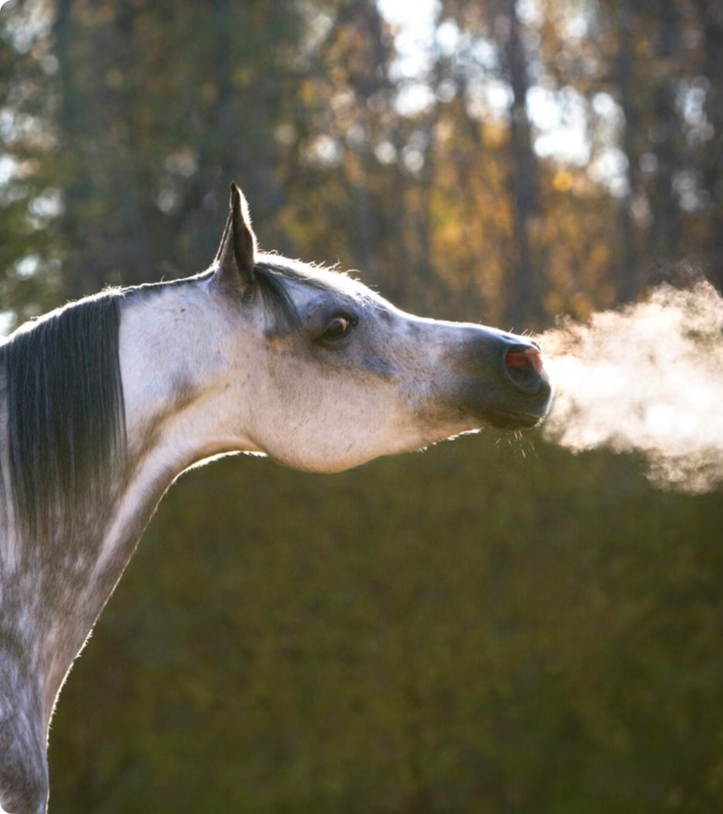
newUROKI.net
Дыхание животных. Практическая работа «Изучение способов дыхания у животных»
На этом уроке мы погрузимся в увлекательный мир дыхательных систем животных. Мы изучим различные типы дыхания, их адаптации к среде обитания, а также проведем практическое исследование способов дыхания у разных организмов. Это позволит нам лучше понять, как живые существа обеспечивают свои жизненные процессы и приспосабливаются к разнообразным условиям окружающей среды.
Презентация для урока биологии в 8 классе по теме: «Дыхание животных»
«Новые УРОКИ» newUROKI.net
Всё для учителя – всё бесплатно!

Slide 2
newUROKI.net
Введение в тему дыхания животных
1
Важность дыхания
2
Основные типы дыхания
3
Влияние среды на дыхание
Дыхание - жизненно важный процесс для всех живых организмов. Он обеспечивает поступление кислорода в организм и выведение углекислого газа, необходимых для осуществления метаболических реакций.
Дыхание у животных происходит за счет различных дыхательных систем: жабр, трахей, легких. Каждая система имеет свои уникальные особенности и приспособления к среде обитания.
Условия окружающей среды, такие как доступность кислорода, температура, влажность, оказывают значительное влияние на дыхательные процессы у животных. Это приводит к развитию разнообразных адаптаций.

Slide 3
newUROKI.net
Типы дыхательных систем животных
Жаберное дыхание
Трахейное дыхание
Лёгочное дыхание
Жабры - это специализированные органы дыхания, которые используют растворенный в воде кислород. Они встречаются у рыб, некоторых земноводных и беспозвоночных, таких как моллюски и ракообразные.
Трахейная система - это сеть воздухоносных трубок, которые доставляют кислород непосредственно к тканям. Такой тип дыхания характерен для насекомых и паукообразных.
Легкие - наиболее эффективная дыхательная система, встречающаяся у позвоночных животных, включая земноводных, пресмыкающихся, птиц и млекопитающих. Они обеспечивают интенсивный газообмен.

Slide 4
newUROKI.net
Особенности дыхания у различных групп животных
Рыбы
Земноводные
Рыбы используют жабры для извлечения кислорода из воды. Их жабры имеют большую поверхность контакта с водой, что повышает эффективность газообмена.
Земноводные, такие как лягушки, имеют смешанный тип дыхания, используя как жабры в личиночной стадии, так и легкие во взрослом состоянии.
Пресмыкающиеся
Млекопитающие
Пресмыкающиеся, например, змеи и ящерицы, дышат легкими. Их легкие имеют перегородки, улучшающие поглощение кислорода.
Млекопитающие, включая человека, обладают наиболее эффективной дыхательной системой с легкими, трахеей и диафрагмой, обеспечивающей интенсивный газообмен.

Slide 5
newUROKI.net
Адаптации животных к различным средам обитания
Водная среда
Экстремальные условия
Животные, обитающие в водной среде, такие как рыбы и некоторые моллюски, имеют жаберные системы для эффективного извлечения растворенного в воде кислорода.
Некоторые животные, такие как высокогорные козлы и глубоководные рыбы, имеют специальные адаптации к разреженному воздуху или высокому давлению, чтобы оптимизировать поглощение кислорода.
1
2
3
Наземная среда
Наземные животные, включая насекомых, земноводных и млекопитающих, используют легочное дыхание для поглощения кислорода из атмосферного воздуха.

Slide 6
newUROKI.net
Практическая работа «Изучение способов дыхания у животных»
Наблюдение
Учащиеся будут внимательно наблюдать за различными живыми организмами, такими как рыбы, насекомые и лягушки, чтобы изучить их способы дыхания.
Описание
Ученики подробно описывают, как каждый организм осуществляет процесс дыхания, обращая внимание на особенности его дыхательной системы.
Анализ
Учащиеся сравнивают наблюдаемые способы дыхания, выявляют закономерности и делают выводы об адаптациях животных к среде обитания.

Slide 7
newUROKI.net
Заключение и обобщение
Легочное дыхание
Жаберное дыхание
Наиболее эффективная дыхательная система, характерная для большинства позвоночных животных.
Характерно для водных организмов, таких как рыбы, моллюски и некоторые земноводные.
Трахейное дыхание
Адаптации
Встречается у насекомых и других наземных беспозвоночных, обеспечивая доставку кислорода к тканям.
Животные демонстрируют различные приспособления к дыханию в зависимости от среды обитания.
Таким образом, мы изучили разнообразие дыхательных систем животных и их адаптации к различным условиям среды. Это понимание поможет нам лучше оценить сложность и целесообразность эволюционных процессов, ведущих к формированию жизни в ее многообразных формах.

